Slide 1
修正要望
仕様書

Slide 2
目次
ショットの根本から針球生成
地球サイズは小さく
マズル位置合わせ
自機サイズ大きく
相殺は専用エフェクトにする
ランク上昇値の１ファイル編集
ヒッサツの修正要望3点
ハンシャの素材差し替え
ビルド時の操作改善
キャノン照準移動量２値化
ショットのヒットエフェクト発生
デバッグ機能
好きなランクからスタート
その他未実装エフェクトの実装 スケールはこちら調整
ゲーム開始時に「Tutorial」を見せる
自機の位置を地球の上にする 10/11
キャノンのバーチャルパッド入れ切ってから動く
ゲームオーバーとリザルト画面 リザルトのプレハプこちら整える
ショットを一直線にする
地球ダメージの音素材正しいもの変更（未実装音素材入れ）
ランクアップ演出
フラッシングの復元 無し
敵の移動→停止→弾発射をすると発生地点にワープする
射撃敵01 と 02どちらも 「止まって撃つ」「水平移動しながら撃つ」「出現位置の指定」ができなくなっている

Slide 3
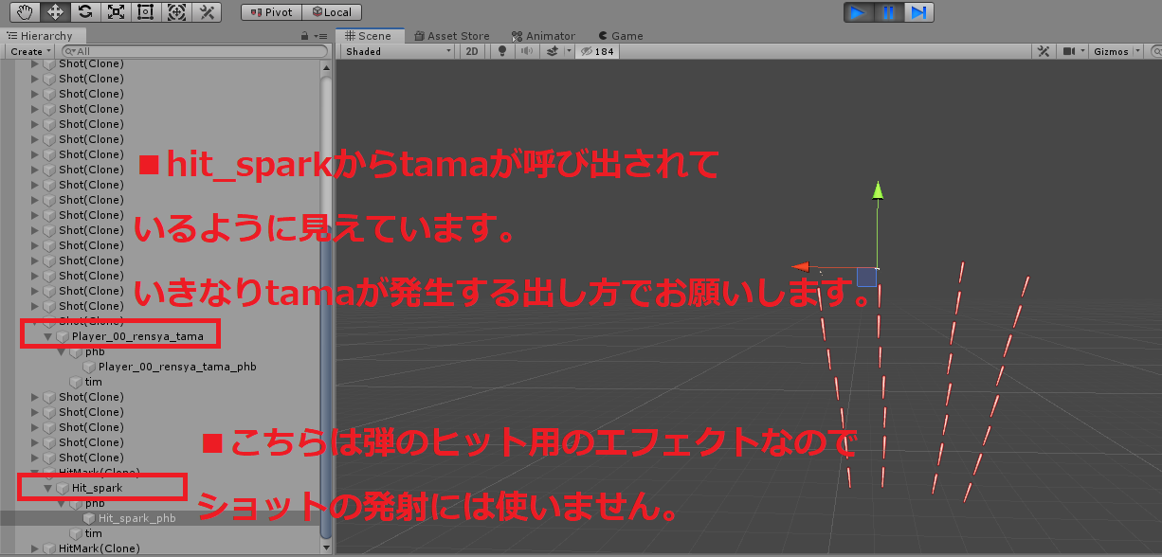
ショットの根本から針球生成
・ 今出ているHit_sparkはショットが当たった時用のＥＦＣなので不要です。
・Player_00_rensya_tamaをショットの発射地点
efc_Generate_arm_R efc_Generate_arm_Lそれぞれ１発ずつの２ＷＡＹショットに
なるようお願いします。

Slide 4
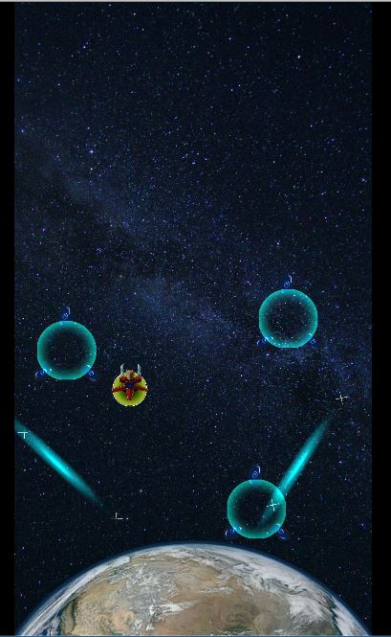
地球サイズは小さく
・ＵＩを置く位置にダメージ判定があると見えない所で
プレイヤーにダメージが入るため
ストレスの元になるからです。
・このくらいのサイズお願いします。
（サイズ調整方法を教えてもらえればこちらでやります）

Slide 5
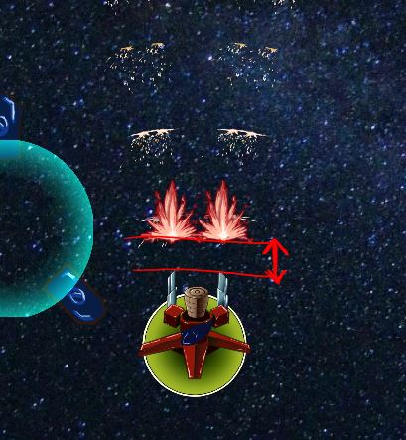
マズル位置合わせ
・ 今出ているマズルエフェクトPlayer_00_rensya_muzzleを
efc_Generate_arm_R efc_Generate_arm_Lから発生するようお願いします。
こちらの隙間を詰めてください
（調整方法を教えてもらえればこちらでやります）

Slide 6
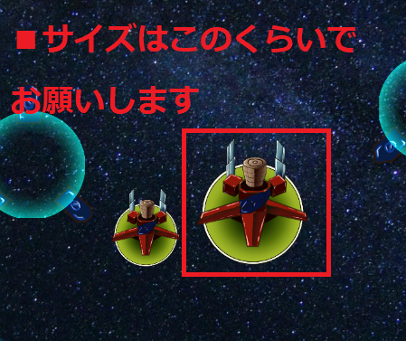
自機サイズ大きく
・スケールを1.5倍にしてください。
モーションが見えるようにするためです。
。

Slide 7
相殺は専用エフェクトにする
・弾の相殺はOffset（格納場所はstgプレハブリスト参照）というエフェクトを使ってください。
・角度も+-15度ランダムに発生するようお願いします。
。

Slide 8
ランク上昇値の１ファイル編集
・現在ランク上昇値の条件が別々のファイルで管理されている
というお話なのでScriptフォルダ内に１ファイルで編集できる
ファイルを作成お願いします。
・私の方でバランス調整のため編集する必要があるからです。
・

Slide 9
ヒッサツの修正要望3点
以下の対応をお願いします。
・ボタンを割った時にボタンが消えない様にする
・ボタン内に仕込んだゲージを使いあと何回ビルドで選択すれば発射できるか分かるようにする
・専用エフェクトプレハブ「option_hissatu」 （格納場所はstgプレハブリスト参照）を出した後全滅させる
FB
・ビルドで選択しなくても
即発射出来るのはデバッグ機能でしょうか？
・発動時は敵の動き停止お願いします。
（10/12）↑のボタン内ゲージは押した回数ではありません。
ビルドで選んだ回数です。
３回選ぶと押してひび割れするようにお願いします。
発射したときの
エフェクトイメージ動画
（スライドショーで再生）

Slide 10
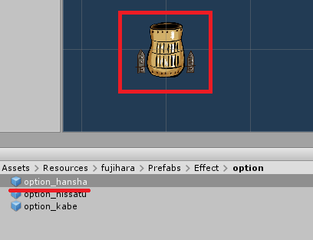
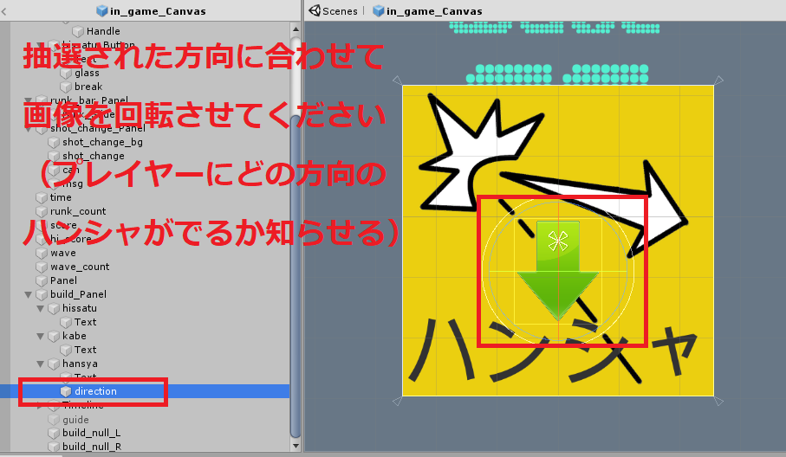
ハンシャの素材差し替え
・「option_hansha」プレハブが正しい素材です。
現在「option_hissatu」を仮素材でつかっている様子ですが
差し換えお願いします。
・仕様書に書いてあるように８方向ランダムで選ばれる
仕様も（選択段階でどの方向かは分かる）実装お願いします。
FB (10/12こちら対応されていませんでした)
・キャノンの弾を当てた時だけ「 Player_00_cannon_hansha 」
をハンシャ方向に発射させてください。
・ハンシャの見た目と判定があっていないようです。
どこから調整できるでしょうか。
FB10/27
正しくはでているのですが
発射までタイムラグがあります。
当てた瞬間発射するようお願いしたいです。
格納場所はこちらです→
矢印のUIをボタンの上に置いてどの方向か分かるようにします

Slide 11
ビルド時の操作改善
以下の対応をお願いします。
・操作が分かるガイドＵＩの表示
・ハンシャをスワイプでどこでも設置できるようにする
・制限時間は８秒に短縮
FB
・ハンシャは設置後もスワイプで動かせるようお願いします。
/

Slide 12
キャノン照準移動量２値化
・
・

Slide 13
デバッグ機能
・ゲーム開始前にランクを調整できる機能
ランクに対しての敵の挙動確認のため
・好きなウェーブ（敵出現パターン）を呼び出す機能
敵の挙動の確認のため
・

Slide 14
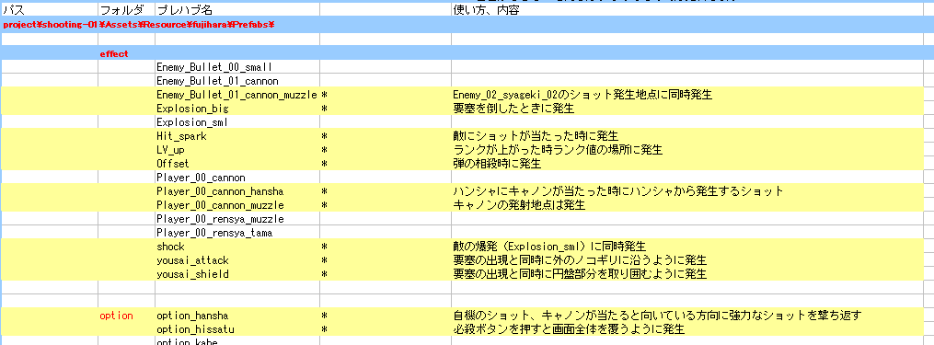
その他未実装エフェクトの実装
FB
・すべて入っている
・撃破の波紋 飛び散りのPS一部
スケール等の背優彩は必要あり
・ stgプレハブリストで未実装のエフェクトを黄色で協調しております。
・格納場所と使う場所が書いてありますので発生するようお願いします
（実装後のスケールはこちらで調整します）
・

Slide 15
ゲーム開始時に「Tutorial」を見せる
・「TitleScene」のスタートから「Tutorial」→「game-main」の順に
画面遷移させゲームルールがゲーム開始前に分かるよう
お願いします。
・

Slide 16
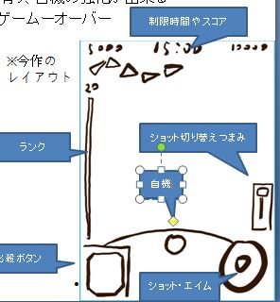
自機の位置を地球の上にする
・当初の配置通りに自機は地球の上に配置お願いします。
FB
・自機は地球に収まるよう
少し下に配置お願いします。
・

Slide 17
キャノンのバーチャルパッド入れ切ってから動く
・狙ったところに止めにくくなっていますので
パッドが入り切っていない内は照準が動かないまま弾がでて
止まったまま連射しやすくしたいです。
・

Slide 18
ゲームオーバーとリザルト画面
・「地球は3～5回攻撃を受けると破壊されゲームーオーバー」の実装
・ゲームオーバー後はリザルト画面（ランキング）経由で
タイトル画面に戻るようお願いします。
・

Slide 19
ショットを一直線にする
・２WAYショットになっていても若干外側に広がってしまい
遠い敵が狙いにくくなっています。
一直線に飛ぶようお願いします。
・

Slide 20
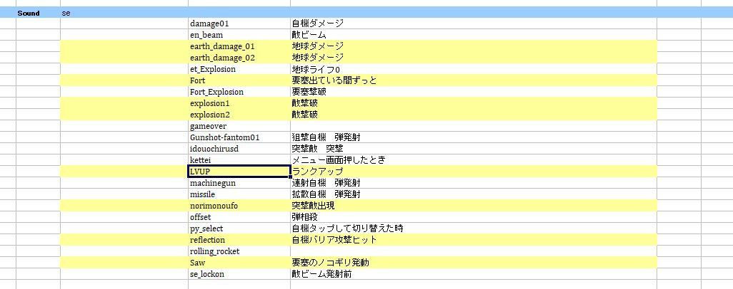
地球ダメージの音素材正しいもの変更（未実装音素材入れ）
・２
・

Slide 21
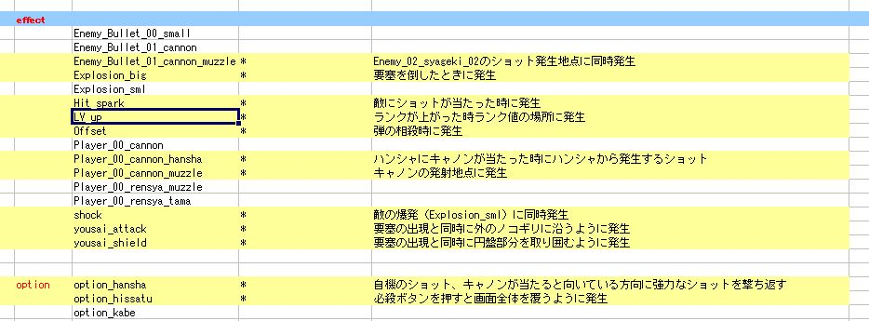
ランクアップ演出
・ランクが上がった時はエフェクトと音を出してください。
・

Slide 22
フラッシングの復元
・攻撃が当たった時の敵の一瞬の白飛びが
無くなったように見えます。
復元をお願い致します。
FB（10/12こちらは未対応でした）
・すみません
敵の方の白飛びもいれてください。
・

Slide 23
敵の移動→停止→弾発射をすると発生地点にワープする
・以下のスクリプトで起きています。
停止した位置でそのまま弾を発車させたいです。
<left_stop pos_x=1 pos_y=5 dir=180 time=50>
<position key=left_stop spd=0 time=20
<shot key=left_stop path=bullet1 shot_time=4 interval=60 st_count=[1,0.05] ed_count=[1,0.05] angle_base=relative damp=1 delay=25 speed=50 st_sftang=15 ed_sftang=15>
他にも隕石で上手くいっても射撃01で同じ動きをしないこともあります。
<right_stop pos_x=1 pos_y=4 dir=270>
この値で水平移動したいけど射撃では縦に動いていました。
・

Slide 24
射撃敵01 と 02どちらも 「止まって撃つ」「水平移動しながら撃つ」「出現位置の指定」ができなくなっている
・「敵の移動→停止→弾発射をすると発生地点にワープする」と
同じくスクリプト「Enemy_02_syageki_01」「Enemy_02_syageki_02」と
呼び出す「stage_01」で起きています。
自分が質問している限りでは解決しなさそうです。
よろしければタイトルの動作が出来る
スクリプトを書いていただき
値だけ編集すれば良いという状態にしていただけると助かります。
・

